Slide 1

Vergleich von Data-Mining-Verfahren zur Outlier-Detection
Jonas M. Brauer
Notes:
Ich halte heute meinen Vortrag über „Vergleich von Data-Mining-Verfahren zur Outlier Detection“. Wir fangen einfach an, aber später wird es sehr mathematisch, daher ist eure volle Aufmerksamkeit vonnöten.

Slide 2
Gliederung
Einleitung & Univariate Statistik
Multivariate Statistik
Mahalanobis-Distanz
Robuste Distanz
Local-Outlier-Factor
k-nächste-Nachbarn-Methode
Stahel-Donoho-Outlyingness
Fazit
Codebeispiel

Slide 3
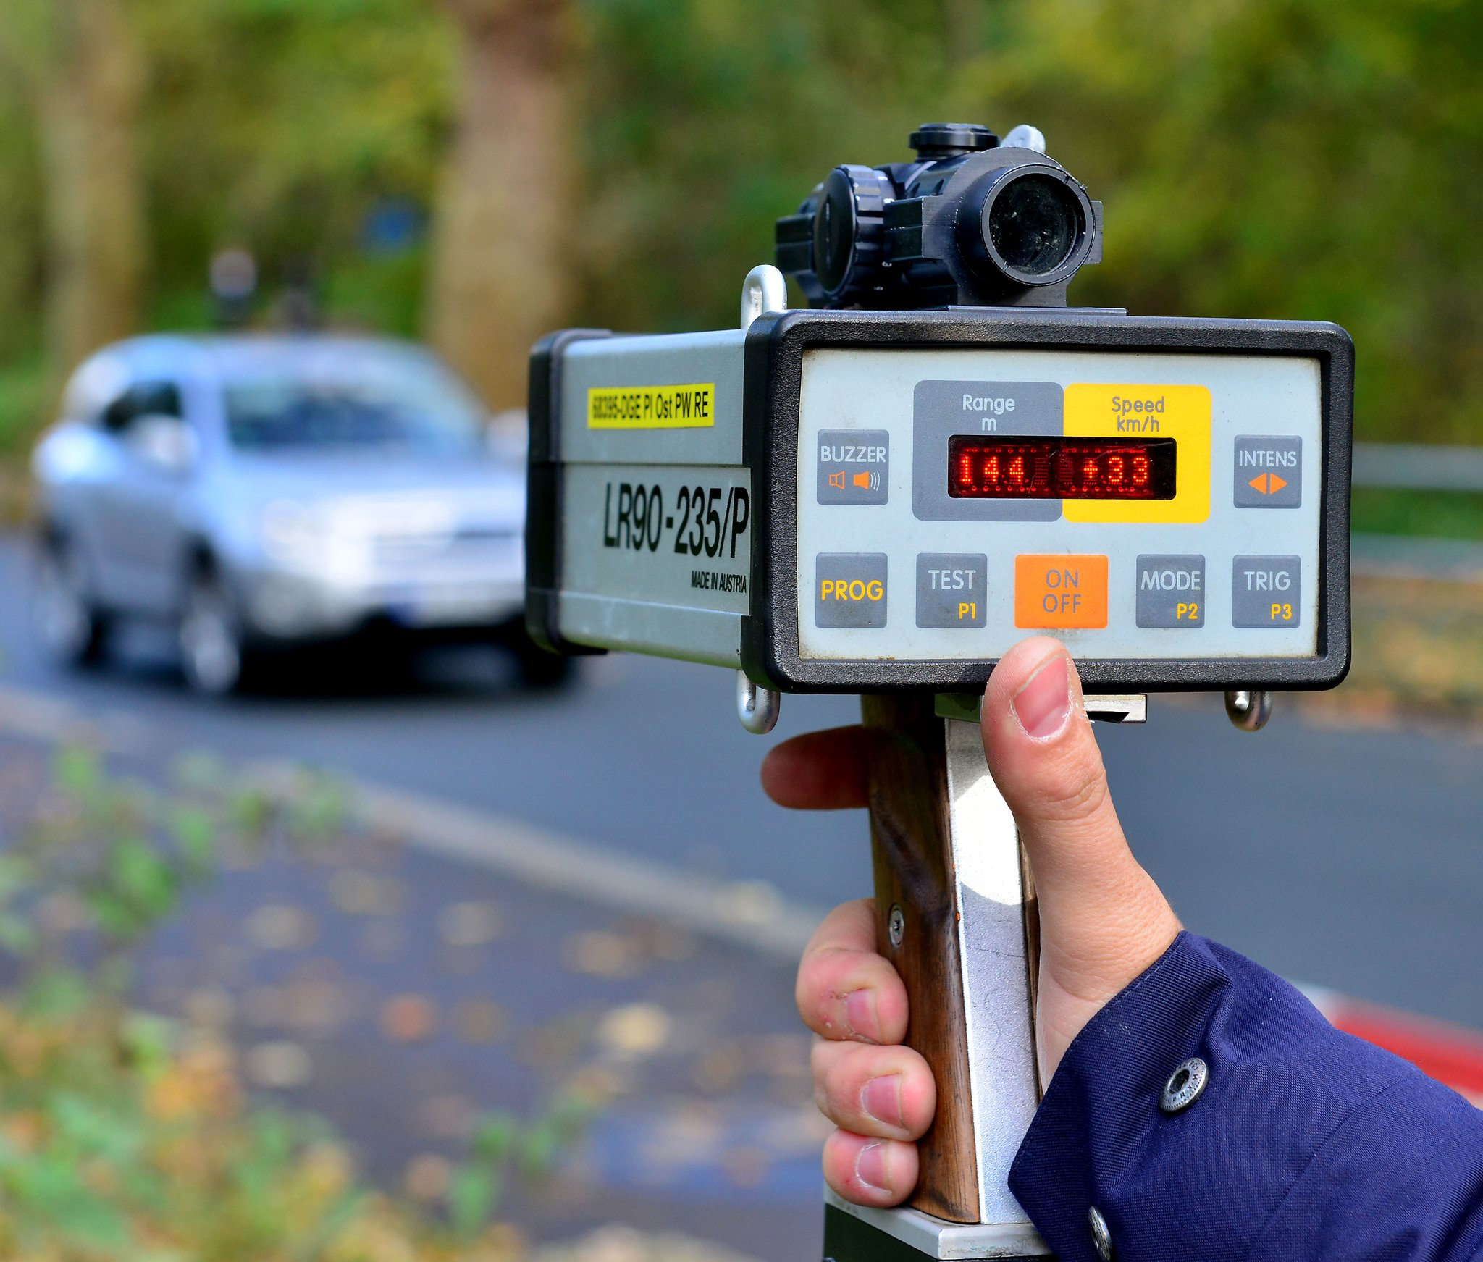

Einleitung & Univariate Statistik
https://www.stimme.de/storage/image/9/2/0/8/3228029_s21-artikel-big_1A2489_WEmiwY.webp (Foto: Lino Mirgeler)
https://media04.lokalkompass.de/article/2016/11/25/8/8832918_XXL.jpg (von Lokalkompass Ostvest)
Notes:
Stell dir vor, du arbeitest beim Hamburger Verkehrsministerium und sollst aus Geschwindigkeitsmessungen an einem Standort aussagekräftige Kennzahlen ermitteln.
Dich interessiert im ersten Schritt, ob die Autofahrer im Durchschnitt das Tempolimit einhalten und wie groß der Unterschied bei den gefahrenen Geschwindigkeiten ist. Dazu willst du den Mittelwert bzw. die empirische Standardabweichung der Geschwindigkeit berechnen.
Hierbei sind Messungen ein Problem, die stark vom Rest der Messpunkte abweichen, da diese sowohl den Mittelwert als auch die empirische Standardabweichung stark verfälschen können. Diese Ausreißer können z.B. vereinzelte extreme Raser oder Polizei- und Rettungswägen im Einsatz auf der einen oder Stau auf der anderen Seite sein.

Slide 4
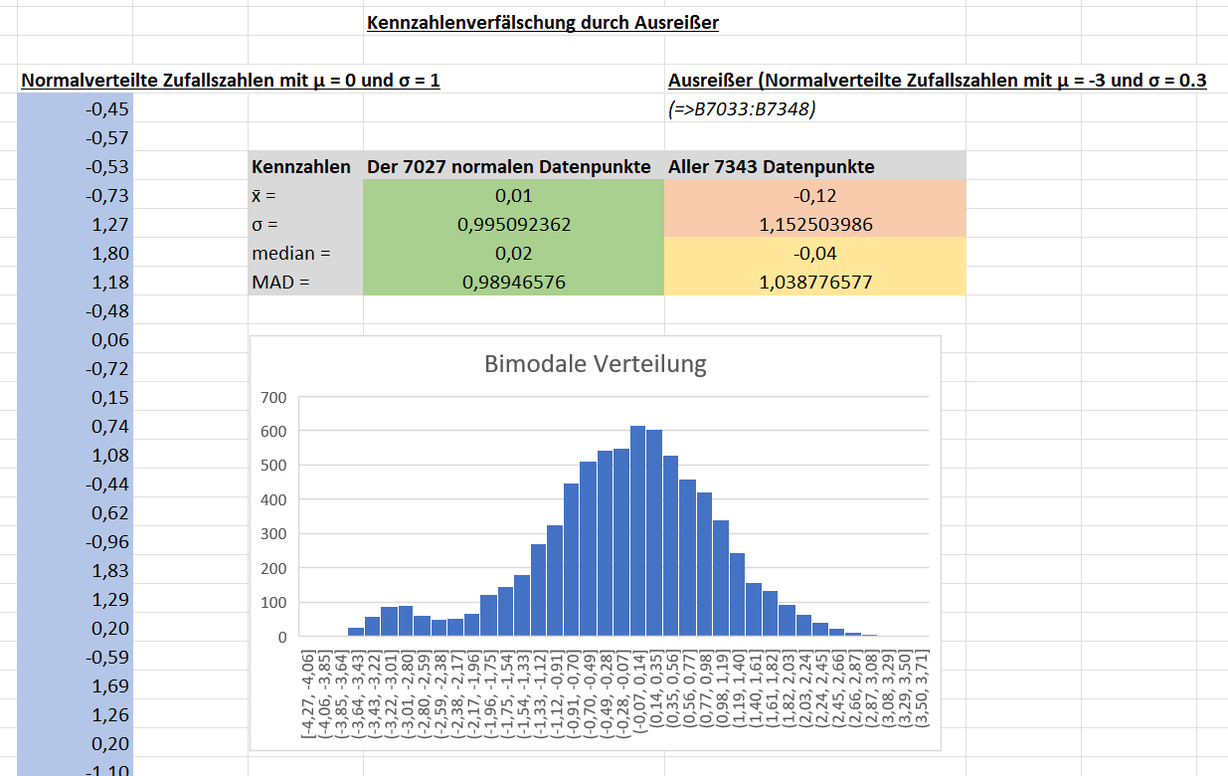
Einleitung & Univariate Statistik
Notes:
In der univariaten Statistik, in der die Beobachtungen nur eine Variable haben, beschreibt man die Eigenschaft des Mittelwerts und der empirischen Standardabweichung, von Ausreißern verfälscht werden zu können, als nicht robust. Der Breakdown-Value ist der minimale Anteil an Ausreißern an den Messdaten, ab dem eine Kennzahl verfälscht wird und liegt für beide bei 0%. Weiterhin ist ihre Influence-Function unbegrenzt, d.h. ein Ausreißer kann beide Kennzahlen unbegrenzt beeinflussen. Abhilfe schaffen können ähnliche, aber jeweils mit einem Breakdown-Value von 50% erheblich robustere Kennzahlen wie der Median statt des Mittelwerts und dem MAD, statt der empirischen Standardabweichung.
Der Median ist bei sortierten Elementen der Wert, der an der mittleren Stelle steht. Selbst wenn knapp 50% der Geschwindigkeitsmessungen extreme Raser sein würden, verändert dies den Median überhaupt nicht. Der MAD ist der Median aller Abstände zum Median, multipliziert mit einem Korrekturfaktor von 1,483 bei Normalverteilungen.
Um Ausreißer zu identifizieren, kann bei symmetrischer Verteilung z.B. Tukey‘s Boxplot verwendet werden. Als Ausreißer werden alle Datenpunkte gewertet, die außerhalb des „Fence“ von mehr als 1.5*IQR außerhalb der mittleren Hälfte der Datenpunkte liegen. Die IQR, die Interquartile Range, ist die Differenz zwischen dem größten und dem kleinsten Datenpunkt dieser mittleren Hälfte. Sie gibt die Spannweite der Werte der mittleren Hälfte der Beobachtungen an und hat einen Breakdown-Value von 25%.
Ausreißer können auch u. a. mithilfe von Regeln bestimmt werden, z. B. seien alle Datenpunkte mit einem Z-Score > 1 Ausreißer.
Ein Z-Score ist das Verhältnis des Abstandes eines Datenpunktes vom Mittelwert zur Standardabweichung.
Eine robuste Variante der Z-Score-Berechnung nimmt statt des unrobusten Mittelwerts den robusteren Median und statt der unrobusten Standardabweichung den robusteren MAD.
Vgl. Hubert, M., Rousseeuw, P. J.. (2011). “Robust statistics for outlier
detection”. John Wiley & Sons, Inc., WIREs Data Mining Knowl Discov, 2011, 1, 73–79, DOI: 10.1002/widm.2, S. 1-2.
Vgl. Hubert, M., Rousseeuw, P. J.. (2011). “Robust statistics for outlier
detection”. John Wiley & Sons, Inc., WIREs Data Mining Knowl Discov, 2011, 1, 73–79, DOI: 10.1002/widm.2, S. 1-2.
Vgl. Hubert, M., Rousseeuw, P. J.. (2011). “Robust statistics for outlier
detection”. John Wiley & Sons, Inc., WIREs Data Mining Knowl Discov, 2011, 1, 73–79, DOI: 10.1002/widm.2, S. 2.
Vgl. Ismiguzel, Idil: Outlier Detection with Simple and Advanced Techniques: A tutorial on how to detect outliers using standard deviation, interquartile range, isolation forest, DBSCAN, and local outlier factor, in: Towards Data Science, 2022, https://towardsdatascience.com/detecting-outliers-with-simple-and-advanced-techniques-cb3b2db60d03, (abgerufen am 30.04.23)
Vgl. Hubert, M., Rousseeuw, P. J.. (2011). “Robust statistics for outlier
detection”. John Wiley & Sons, Inc., WIREs Data Mining Knowl Discov, 2011, 1, 73–79, DOI: 10.1002/widm.2, S. 2.

Slide 5
Multivariate Statistik
Notes:
In unserem Beispiel haben wir bisher nur die Geschwindigkeit betrachtet und andere Dimensionen, wie z.B. die Tageszeit oder den Wochentag ignoriert. Betrachten wir nun Datenpunkte mit mehr als einer Variablen, bewegen wir uns im Bereich der Multivariaten Statistik. Beim Data-Mining untersucht man Daten, die üblicherweise mehr als eine Variable besitzen und bei denen man Beziehungen zwischen Variablen entdecken will, so dass mindestens eine Variable von mindestens einer anderen Variable abhängig ist.
Man versucht, Korrelationen zu entdecken, da sich hinter diesen eine mögliche Kausalität befinden kann.
Ausreißer zu finden kann nützlich sein, einmal, um gewonnene Daten nicht zu verfälschen und somit die falschen Schlüsse aus ihnen zu ziehen (--> man will die Ausreißer los werden), aber auch, um abnormales Verhalten festzustellen, z.B. um Kreditkartenbetrug zu erkennen und dagegen vorzugehen (--> man will an die Ausreißer ran).
Im weiteren Verlauf meines Vortrags will ich auf fünf Verfahren zur Ausreißer-Erkennung eingehen und diese miteinander vergleichen.
Vgl. Petrovskiy, M. I.. (2003). “Outlier Detection Algorithms in Data Mining Systems”. Programming and Computer Software, Vol. 29, No. 4, 2003, pp. 228–237. Translated from Programmirovanie, Vol. 29, No. 4, 2003. 0361-7688/03/2904-0228. S. 2
Vgl. Zuriana, A. B., Rosmayati, M., Akbar, A., Mustafa, M. D.. (2006). „A Comparative Study for Outlier Detection Techniques in Data Mining“. IEEE, 1-4244-0023-6/06, S. 2

Slide 6
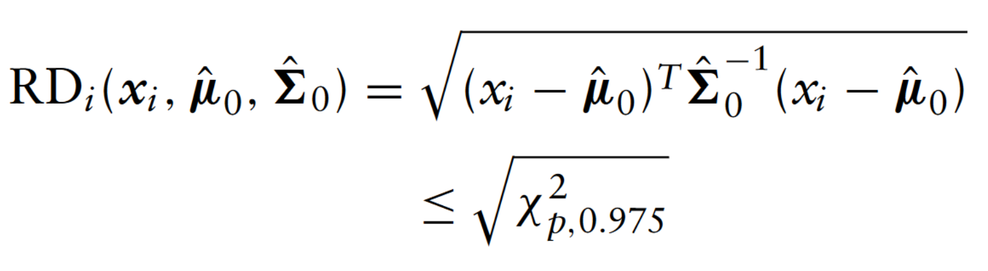
(Mahalanobis- und) Robuste Distanz
Notes:
Die Mahalanobis-Distanz ist ein Maß für die Entfernung eines Datenpunkts vom Zentrum der Punktwolke. Man definiert damit solche Punkte als Ausreißer, die eine bestimmte Mahalanobis-Distanz überschreiten. Das Problem hierbei ist aber, dass die Mahalanobis-Distanz anfällig für den Maskierungseffekt ist. Dabei werden klassische Kennzahlen wie Mittelwert und Kovarianzmatrix von Ausreißern beeinflusst und infolgedessen auch die Mahalanobis-Distanz, die mithilfe dieser Kennzahlen berechnet wird. Sie erkennt dadurch Ausreißer weniger gut. An ihrer Stelle kann die Robuste Distanz verwendet werden, die wie die Mahalanobis-Distanz berechnet wird, mit dem Unterschied, dass ein Mittelwert und eine Kovarianzmatrix aus, durch MCD von Ausreißern bereinigten Daten, ermittelt wird.
Die MCD ist die Minimum-Covariance-Determinante. Hierbei handelt es sich um einen robusten Schätzer multivariater Beobachtungen, der Ausreißer aussortiert, indem eine festgelegte Anzahl von Beobachtungen ausgewählt wird, deren Kovarianz-Matrix die kleinstmögliche Determinante besitzt.
Die Kovarianz-Matrix wiederum ist eine symmetrische Matrix, die den Zusammenhang jeweils zweier Zufallsvariablen beschreibt.
Die MCD kann nur bei unimodalen, symmetrischen Verteilungen verwendet werden. Dies würde eine Verwendung in unserem Verkehrsbeispiel wahrscheinlich ausschließen, da es nicht nur eine Hauptverkehrszeit, sondern wochentags mindestens zwei gibt – eine vor und eine nach der Arbeit.
Vgl. Hubert, M., Debruyne, M., Rousseeuw, P. J.. (2017). “Minimum Covariance Determinant and Extensions”. arXiv:1709.07045v1, S. 3-4.
Vgl. Hubert, M., Rousseeuw, P. J.. (2011). “Robust statistics for outlier
detection”. John Wiley & Sons, Inc., WIREs Data Mining Knowl Discov, 2011, 1, 73–79, DOI: 10.1002/widm.2, S. 3.
Vgl. Hubert, M., Rousseeuw, P. J.. (2011). “Robust statistics for outlier
detection”. John Wiley & Sons, Inc., WIREs Data Mining Knowl Discov, 2011, 1, 73–79, DOI: 10.1002/widm.2, S. 3.
Vgl. scikit learn: sklearn.covariance.MinCovDet, in: scikit learn, o. D., https://scikit-learn.org/stable/modules/generated/sklearn.covariance.MinCovDet.html (abgerufen am 01.05.23)

Slide 7
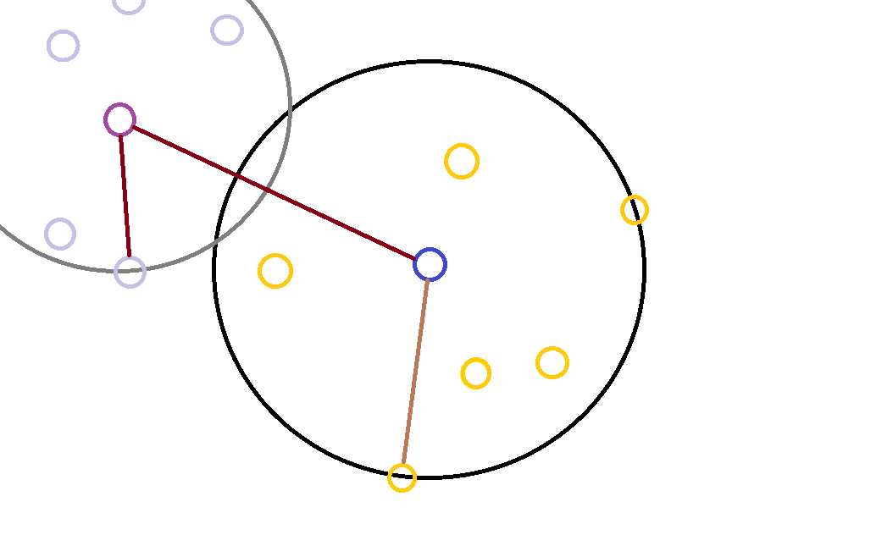
Local-Outlier-Factor
Notes:
Der Local-Outlier-Factor (LOF) gehört zu den dichtebasierten Verfahren. Für alle Punkte wird der LOF berechnet und die Datenpunkte als Ausreißer definiert, die größer oder gleich einem Schwellenwert (engl. „threshold“) δ sind. Der LOF eines Punktes x wird wie folgt ermittelt: Die k nächsten Nachbarn von x werden ermittelt (bei mehreren Datenpunkten mit der gleichen maximalen Distanz zu x, dürfen es entsprechend mehr als k Nachbarn sein). Von diesen Nachbarn wird der Durchschnitt ihrer Local-Reachability-Density genommen und durch die von x geteilt. Die Local-Reachability-Density eines Punktes ist wiederum der reziproke Durchschnitt der Maxima aus den Entfernungen des Punktes zu seinen Nachbarn und deren Entfernungen zu deren weitesten Nachbarn.
Der Vorteil dieses Verfahrens gegenüber der robusten Distanz ist, dass es mit multimodalen Verteilungen umgehen kann. Während die Robuste Distanz nur globale Ausreißer finden kann, kann das LOF-Verfahren, auch lokale Ausreißer, wie z.B. einzelne Datenpunkte zwischen zwei Häufungspunkten, finden.
Vgl. Ming-Chao Guo, Shi-Jie Pan, Wen-Min Li, Fei Gao, Su-Juan Qin, Xiao-Ling Yu, Xuan-Wen Zhang, Qiao-Yan Wen. (2023). “Quantum Algorithm for Unsupervised Anomaly Detection”. arXiv:2304.08710v1, S. 1-2

Slide 8
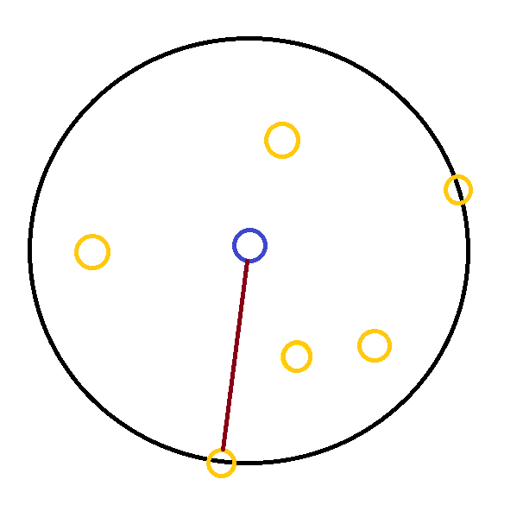
k-nächste-Nachbarn-Methode
Notes:
Die k-nächste-Nachbarn-Methode gehört zu den entfernungsbasierten Verfahren der Ausreißererkennung. Hierbei wird für jeden Punkt seine k-nächsten-Nachbarn und die einzelnen Entfernungen zwischen ihm und diesen bestimmt. Die n Punkte mit der größten Maximalentfernung werden als Ausreißer definiert.

Slide 9
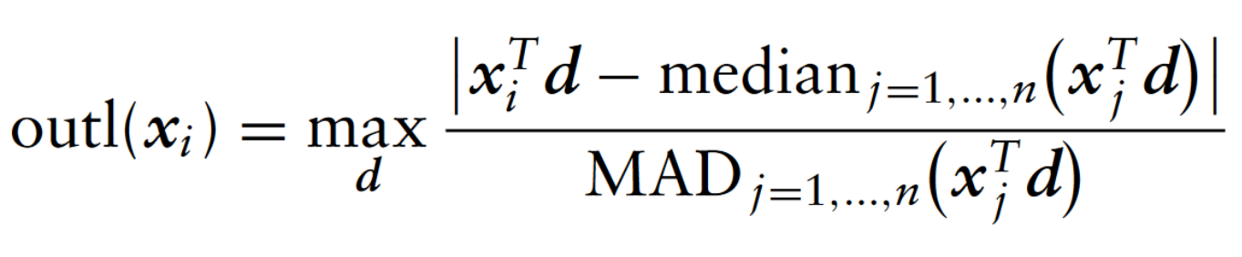
Stahel-Donoho-Outlyingness
[1]
Notes:
Die Stahel-Donoho-Outlyingness ist ein robuster Schätzer für Lage und Streuung, der im Gegensatz zu manch anderem Verfahren nicht diskret Datenpunkte ganz oder gar nicht in die Berechnung von statistischen Kennzahlen einbezieht, sondern der die Datenpunkte kontinuierlich gewichtet, je nach Stärke ihrer „Ausreißerhaftigkeit“. Wie abseits ein Datenpunkt liegen muss, um als Ausreißer zu gelten, ist nämlich Definitionssache. Aus den gewichteten Datenpunkten wird anschließend ein gewichtetes Mittel und eine gewichtete Kovarianzmatrix berechnet.

Slide 10
Fazit
Mahalanobis-Distanz
Robuste Distanz
Local-Outlier-Factor
k-nächste-Nachbarn-Methode
Stahel-Donoho-Outlyingness
Notes:
Nicht jedes Verfahren zur Erkennung von Ausreißern lässt sich in jedem Anwendungsfall nutzen. Die Robuste Distanz funktioniert nur bei unimodalen, symmetrischen Verteilungen. Auch ist nicht jedes Verfahren gleich gut. Bei der Nutzung der Mahalanobis-Distanz werden tendenziell weniger Ausreißer, da erstere von letzteren abhängt. Stattdessen sollte man besser die Robuste Distanz verwenden.
Für multimodale Verteilungen funktionieren diese distanzbasierten Verfahren nur eingeschränkt. Lokale Ausreißer können mit dem k-nächste-Nachbarn-Verfahren oder, noch besser, mit dem Local-Outlier-Factor-Verfahren erkannt werden.

Slide 11
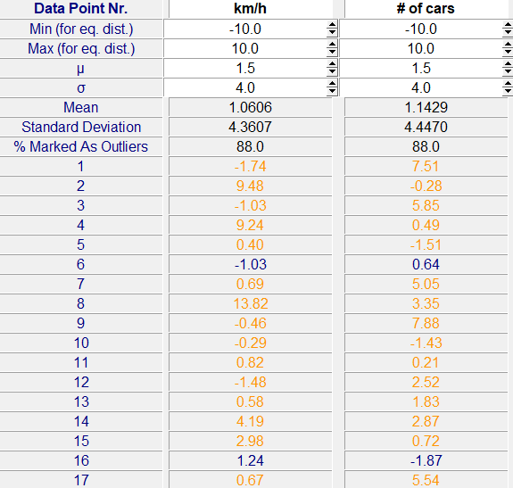
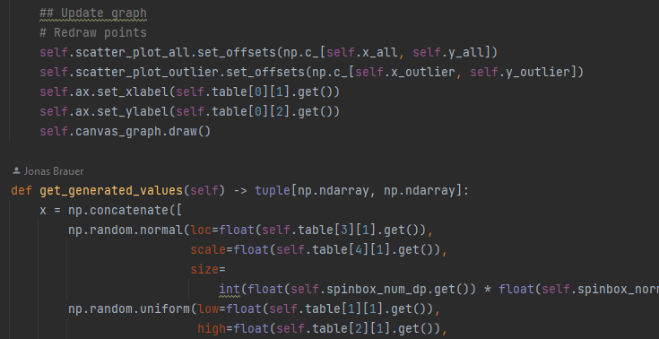
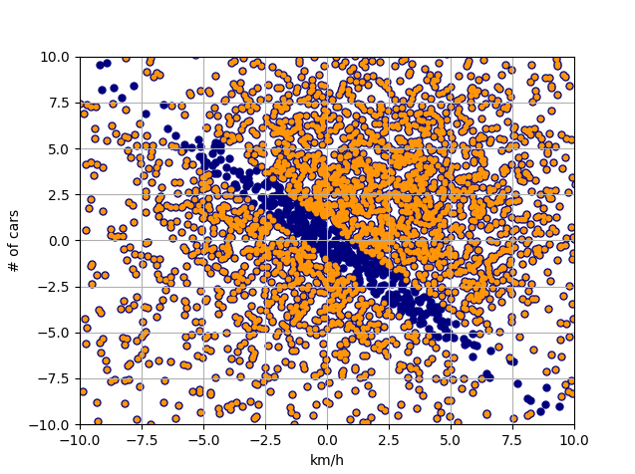
Codebeispiel

Slide 12
Quellen
Literatur
[1] Hubert, M., Rousseeuw, P. J.. (2011). “Robust statistics for outlier detection”. John Wiley & Sons, Inc., WIREs Data Mining Knowl Discov, 2011, 1, 73–79, DOI: 10.1002/widm.2, S. 1-3.
[2] Zuriana, A. B., Rosmayati, M., Akbar, A., Mustafa, M. D.. (2006). „A Comparative Study for Outlier Detection Techniques in Data Mining“. IEEE, 1-4244-0023-6/06, S. 1-2
[3] Ismiguzel, Idil: Outlier Detection with Simple and Advanced Techniques: A tutorial on how to detect outliers using standard deviation, interquartile range, isolation forest, DBSCAN, and local outlier factor, in: Towards Data Science, 2022, https://towardsdatascience.com/detecting-outliers-with-simple-and-advanced-techniques-cb3b2db60d03, (abgerufen am 30.04.23)
[4] Petrovskiy, M. I.. (2003). “Outlier Detection Algorithms in Data Mining Systems”. Programming and Computer Software, Vol. 29, No. 4, 2003, pp. 228–237. Translated from Programmirovanie, Vol. 29, No. 4, 2003. 0361-7688/03/2904-0228. S. 2-3
[5] Hubert, M., Debruyne, M., Rousseeuw, P. J.. (2017). “Minimum Covariance Determinant and Extensions”. arXiv:1709.07045v1, S. 3-4.
[6] scikit learn: sklearn.covariance.MinCovDet, in: scikit learn, o. D., https://scikit-learn.org/stable/modules/generated/sklearn.covariance.MinCovDet.html (abgerufen am 01.05.23)
[7] Ming-Chao Guo, Shi-Jie Pan, Wen-Min Li, Fei Gao, Su-Juan Qin, Xiao-Ling Yu, Xuan-Wen Zhang, Qiao-Yan Wen. (2023). “Quantum Algorithm for Unsupervised Anomaly Detection”. arXiv:2304.08710v1, S. 1-2

Slide 13
➔ Fragen?

